Slide 1
Традиции русской реалистической школы
Notes:
Для многих русских художников традиции Академии художеств были незыблемы. 9 ноября 1863 года 14 самых выдающихся учеников императорской Академии художеств, допущенных до соревнования за первую золотую медаль обратились в Совет Академии с просьбой заменить конкурсное задание (написание картины по заданному сюжету из скандинавской мифологии «Пир бога Одина в Валгалле») на свободное задание, написание картины на избранную самим художником тему. На отказ Совета все 14 человек покинули Академию. Это событие вошло в историю как «Бунт 14-ти». Именно они организовали «Художественную артель» позже, в 1870 году она была преобразована в «Товарищество передвижных художественных выставок».
Расцвет деятельности Товарищества передвижников пришелся на 1870—1880-е годы. В состав передвижников в разное время входили И. Е. Репин, В. И. Суриков, В. Е. Маковский, И. М. Прянишников, А. К. Саврасов, И. И. Шишкин, В. М. Максимов, К. А. Савицкий, A. M. и В. М. Васнецовы, А. И. Куинджи, В. Д. Поленов, Н. А. Ярошенко, И. И. Левитан, В. А. Серов и др. Участниками выставок Товарищества были М. М. Антокольский, В. В. Верещагин, А. П. Рябушкин, И. П. Трутнев и др. Большую роль в развитии искусства передвижников играл известный исследователь искусства и критик В. В. Стасов; П. М. Третьяков, приобретая в свою галерею произведения передвижников, оказывал им важную материальную и моральную поддержку. Многие из работ передвижников были сделаны по заказу Павла Михайловича Третьякова.
Товарищество передвижных художественных выставок (Передвижники) — творческое объединение российских художников, существовавшее в последней трети XIX века. В эстетическом плане участники Товарищества, или передвижники, целенаправленно противопоставляли себя представителям официального, академического художественного направления. Основателями общества были И. Н. Крамской, Г. Г. Мясоедов, Н. Н. Ге и В. Г. Перов. В своей деятельности передвижники вдохновлялись идеями народничества. Передвижники вели активную просветительскую деятельность, в частности, организуя передвижные выставки; жизнь Товарищества строилась на кооперативных началах.
Художественные принципы
Для картин передвижников были характерны обостренный психологизм, социальная и классовая направленность, высокое мастерство типизации, реализм, граничащий с натурализмом, трагический в целом взгляд на действительность. Ведущими жанрами в искусстве передвижников были импрессионизм и реализм.

Slide 2
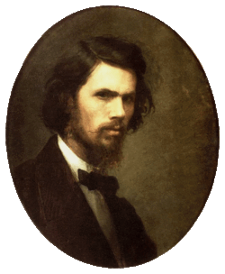
Иван Николаевич Крамской
1837-1887
Notes:
Иван Николаевич Крамской родился 27 мая (8 июня по новому стилю) 1837 года в Воронежской губернии. Вот что он сам писал в автобиографии о своем происхождении и первых двадцати годах жизни: «Я родился в уездном городке Острогожске, в слободе Новая Сотня, от родителей, приписанных к мещанству...
Художник учился в Острогожском училище, где и кончил курс с похвальными листами по всем предметам — 12 лет от роду. В тот же год лишился отца, писаря городской думы. В той же думе упражнялся в каллиграфии, служил посредником по полюбовному межеванию. А когда минуло шестнадцать, представился случай вырваться из Острогожска с харьковским фотографом, снимавшим в нашем городке войсковые учения. С этим фотографом и объехал в течение трех лет половину России в качестве ретушера и акварелиста». Дополним этот «трудовой» список — пятнадцати лет от роду он поступил учеником к острогожскому иконописцу и провел в его мастерской около года. Как видим, происхождение художника Крамского было демократическим, разночинным.
В 1857 году Крамской появился в Петербурге и, не имея никакого систематического художественного образования, дерзнул «подать документы» в Академию художеств. Успешно сдал экзамены и оказался студентом Академии!
Крамской - русский художник жанровой, исторической и портретной живописи. Вдохновитель организатор "передвижников". Иван Николаевич Крамской создал ряд портретов выдающихся русских писателей, артистов и общественных деятелей (таких как: Лев Николаевич Толстой, 1873; И. И. Шишкин, 1873; Павел Михайлович Третьяков, 1876; М. Е. Салтыков-Щедрин, 1879 — все находятся в Третьяковской галереи; портрет Боткина, 1880 — частная коллекция, Москва), в которых выразительная простота композиции, ясность фигуры подчеркивают ведущую часть глубокой психологической характеристики.
Крамской Иван Николаевич в ушел из жизни за работой, у мольберта. В последний свой день, 24 марта (5 апреля по новому стилю) 1887 года, Крамской несколько часов подряд писал портрет доктора К. Раухфуса. Вдруг побледнел и, бездыханный, рухнул на мольберт.

Slide 3
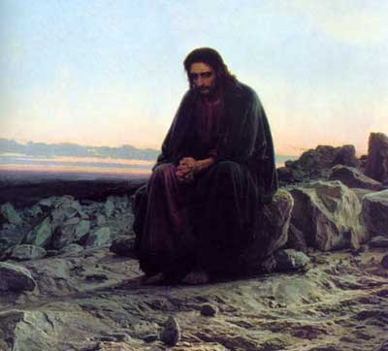
Христос в пустыне
(1872)
Notes:
Начав работу над картиной Христос в пустыне, по началу художник решил писать картину в вертикальном формате, но быстро поняв, что пустыня лучше будет смотреться в горизонтальном положении, с широким охватом панорамы пустыни, на фоне, которой в испытании своей судьбы в искушении отражен Иисус Христос. Цветовое решение картины определено Крамским в холодных цветовых оттенках раннего утра. Христос уставший в изнурительной дороге, присел на серые камни, склонив голову, размышляя о жизненных трудностях о роде человеческом. Когда картина Христос в пустыне была закончена, она была выставлена на передвижной выставке художников передвижников. Реакция общества на картину была разная, одни поговаривали, что Христос в картине выглядит без черт святости, другие утверждали, что Христа нельзя изображать в каких либо затруднительных ситуациях и только прогрессивная часть общества отнеслась к картине положительно, увидев в картине разительные перемены в написании Христа в искушении, ранее не виданные ими. В 1873 году Совет Художественной Академии постановил за картину Христос в пустыне, присудить Крамскому звание профессора, но Крамской отказывается от звания, считая себя независимым от Академических кругов. Образ Христа в картине Крамского совпадает с признаками обычного человека имеющего земной облик, человека в противостоянии самому себе и миру рода человеческого. Картина Христос в пустыне была куплена у Крамского Павлом Михайловичем Третьяковым за 6000 рублей. Сегодня это произведение хранится в Государственной Третьяковской галерее.

Slide 4
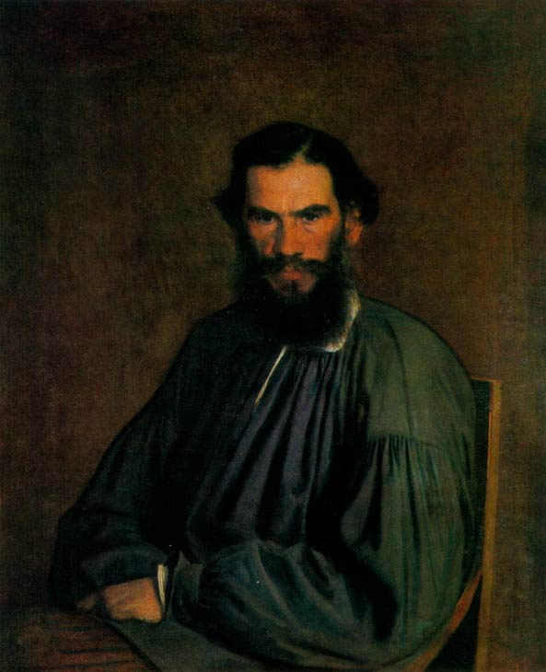
ПОРТРЕТ Л. Н. ТОЛСТОГО
(1873)
Notes:
Написан по просьбе С.А.Толстой для семьи писателя. По свидетельству членов семьи с натуры писались только лицо и руки, остальное - по памяти Комментарий: Одновременно Крамской работал над двумя портретами Толстого: для галереи П.М.Третьякова (для этого он и приехал в Ясную Поляну) и для семьи писателя.
По композиции портреты различаются. Кресло стоит по-разному: ГТГ - развернуто влево, Я.П. - развернуто вправо.

Slide 5
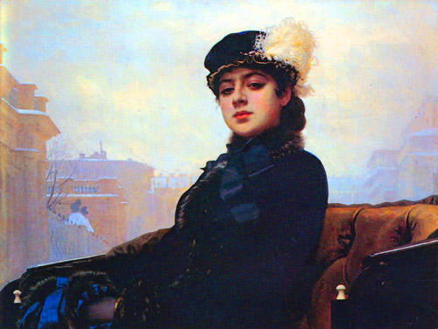
Неизвестная
(1883)
Notes:
Живописный этюд к картине "Неизвестная", который хранится в Праге, в частном собрании (1883).
Это, пожалуй, самое известное произведение Крамского, самое интригующее, остающееся по сей день непонятым и неразгаданным. Назвав свою картину «Неизвестная», умный Крамской закрепил навеки за ней ореол таинственности. Современники буквально терялись в догадках. Ее образ вызывал беспокойство и тревогу, смутное предчувствие удручающего и сомнительного нового - появление типа женщины, не вписывавшейся в прежнюю систему ценностей. «Неизвестно: кто эта дама, порядочная или продажная, но в ней сидит целая эпоха», - констатировали некоторые. Стасов громогласно назвал героиню Крамского «кокоткой в коляске». Третьяков также признался Стасову, что «прежние работы» Крамского ему нравятся больше последних. Были критики, которые соединяли этот образ с Анной Карениной Льва Толстого, сошедшей с высоты своего социального положения, с Настасьей Филипповной Федора Достоевского, поднявшейся над положением падшей женщины, также назывались имена дам света и полусвета. К началу XX века скандальность образа постепенно перекрылась романтически-загадочной аурой блоковской «Незнакомки». В советское время «Неизвестная» Крамского стала воплощением аристократизма и светской утонченности, почти что русской Сикстинской мадонной — идеалом неземной красоты и духовности.
В частном собрании в Праге хранится живописный этюд к картине, убеждающий в том, что Крамской искал неоднозначности художественного образа. Этюд гораздо проще и резче, досказанное и определённое картины. В нем сквозит дерзость и властность женщины, чувство опустошенности и пресыщенности, которые отсутствуют в окончательном варианте. В картине «Неизвестная» Крамской увлечен чувственной, почти дразнящей красотой своей героини, ее нежной смуглой кожей, ее бархатными ресницами, чуть надменным прищуром карих глаз, ее величественной осанкой. Словно царица она возвышается над туманным белым холодным городом, проезжая в открытом экипаже по Аничкову мосту. Ее наряд — шляпа «Франциск», отделанная изящными легкими перьями, «шведские» перчатки, сшитые из тончайшей кожи, пальто «Скобелев», украшенное собольим мехом и синими атласными лентами, муфта, золотой браслет — все это модные детали женского костюма 1880-х гг., претендующие на дорогую элегантность. Однако это не означало принадлежности к высшему свету; скорее наоборот — кодекс неписаных правил исключал строгое следование моде в высших кругах русского общества.
Изысканная чувственная красота, величественность и грациозность «Неизвестной», некоторая отчужденность и высокомерие не могут скрыть чувство незащищенности перед лицом того мира, к которому она принадлежит и от которого она зависит. Своей картиной Крамской поднимает вопрос о судьбах красоты в несовершенной действительности.
Появление на 11-й выставке ТПХВ этой картины Крамского, в которой мы привыкли видеть воплощенный образ женственности, сопровождалось почти скандалом. Подлил масла в огонь и сам автор, назвав ее именно так - «Неизвестная» (в «бытовом» сознании прижилось другое ее название - «Незнакомка»). Он словно загадал загадку, которую публика и принялась со страстью разгадывать. В конце концов, большинство сошлось на том, что Крамской изобразил в своей работе «даму полусвета» -а если говорить яснее, богатую содержанку. В. Стасов придумал и хлесткое определение - «Кокотка в коляске». И сколько бы с этим впоследствии ни спорили адепты «высокой женственности», Стасов, похоже, отгадал загадку Крамского. Дело в том,
что позже стал известен этюд к картине, и на нем характерная вульгарность модели не оставляет сомнений в том, чем она занимается в жизни. Но важно ли это сейчас! Устоявшиеся интерпретации произведений искусства зачастую не имеют ничего общего с авторскими замыслами. Что-то подобное произошло и с «Неизвестной». Русская приверженность % литературным аллюзиям сделала сначала ее Настасьей Филипповной из «Идиота» Достоевского, потом - Анной Карениной, потом - блоковской Незнакомкой, а потом и вовсе - воплощением женственности. Любопытно, что П. Третьяков не захотел покупать эту работу. В собрании Третьяковки она появилась лишь в 1925 году-в результате национализации частных коллекций.
Детали картины
Героиня одета по последней моде (сезон 1883 года) - так утверждают специалисты по истории костюма.
Розовая морозная дымка выписана столь виртуозно, что словно наяву несет ощущение холода. Крамской умел писать свет воздух, когда хотел этого.
Место действия не вызывает сомнения - это невский проспект в Петербурге. Известные здания выписаны Крамским, с одной стороны, довольно эскизно, а с другой - вполне узнаваемо.

Slide 6
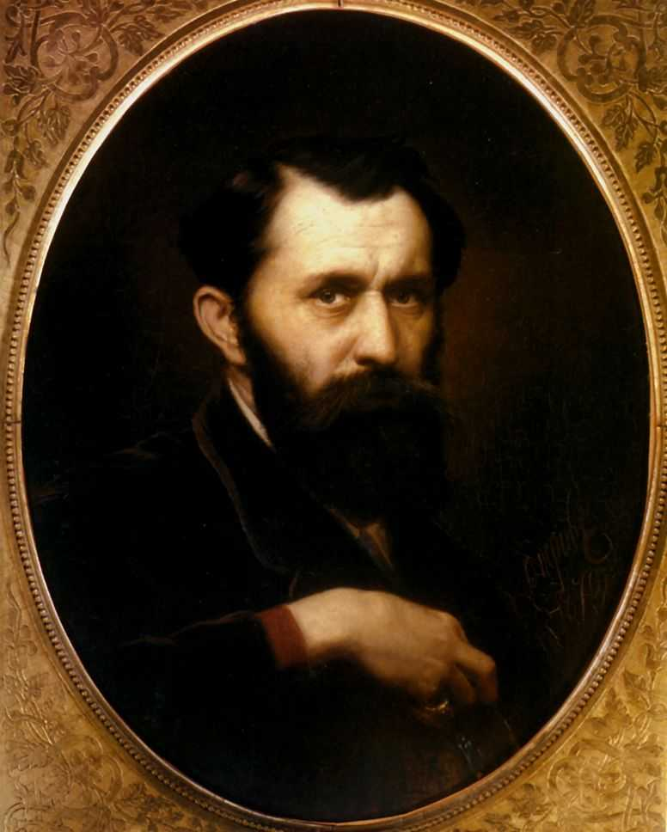
Василий Григорьевич Перов
1834-1882
Notes:
Василий Григорьевич Перов родился 21 декабря (2 января) 1833 года в Тобольске.
Василий был незаконным сыном барона Г.К. Криденнера, местного прокурора. Фамилию «Перов» будущий великий художник получил от дьячка, обучавшего мальчика грамоте.
Начальное образование Василий Перов получил в Арзамасском уездном училище.
1846 – 1849 годы – учеба в художественной школе А.В. Ступина в Арзамасе. Будучи учеником школы, Перов пишет картину «Распятие», помещенную тогда же в одной из церквей Арзамасского уезда.
1853 – 1861 годы – Перов студент Московского училища живописи, ваяния и зодчества.
1856 год – Перов получает в награду малую серебряную медаль за этюд головы мальчика, представленный в Императорской академии художеств.
1858 год – художник удостоен большой серебряной медали за картину «Приезд станового на следствие».
1860 год – Перов получает малую золотую медаль за свои картины «Сцена на могиле» и «Сын дьячка, произведенный в первый чин».
1861 год – очередная награда Василия Григорьевича (большая золотая медаль) за полотно «Проповедь в селе».
Перечисленные картины художника, а также «Чаепитие в Мытищах» выставляются в Москве и Петербурге. Автор получает известность и репутацию жанриста-сатирика.
1862 год – вместе в большой золотой медалью Перов получил право выезда за границу за счет государства для обучения, которым воспользовался, чтобы посетить культурные центры Германии и провести больше года в Париже. Во Франции были написаны «Савояр», «Продавец статуэток», «Шарманщик» и др.
1864 год – прервав командировку, Перов возвращается в Россию. Художник признается, что в Париже он всего лишь иностранец, фиксирующий разнообразные сценки из жизни французской столицы. Василий Григорьевич хочет работать на родине, где ему понятен каждый выписываемый им образ.
1865 – 1871 годы – период отмечен как расцвет творчества Перова. Он пишет «Очередные у фонтана», «Тройка», «Приезд гувернантки в купеческий дом», «Проводы покойника» и др. Со временем Перов оказывается во главе русских художников-жанристов, лидером формирующегося в живописи идейного реализма. За «Проводы покойника» критика назвала Василия Григорьевича «отцом русского жанра».
1866 год – Перов становится академиком. Звание было получено им за картины «Тройка» и «Приезд гувернантки в купеческий дом».
1870 год – Василий Григорьевич получает звание профессора за полотно «Птицелов».
1871 – 1882 годы – Перов преподает в Московском училище живописи, ваяния и зодчества. Примерно в это же время участвует в Товариществе передвижных художественных выставок, одним из основателей которого является.
1870-е годы – в творчестве Перова преобладает мифологическая и историческая тематика («Христос в Гефсиманском саду», «Суд Пугачева»и др.). Однако это направление творчества художника было признано неудачным. Также в это время Василий Григорьевич обращается к портретам (В.И. Даль, А.Н. Островский, Ф.М. Достоевский и др.).
1875 год – в последние годы жизни Перов пробует себя и как писатель. В журнале «Пчела» за указанный год, а также в «Художественном журнале» за 1881 – 1882 годы были напечатаны воспоминания и несколько рассказов.
29 мая (10 июня) 1882 года – Василий Григорьевич Перов умирает от чахотки в подмосковном (в то время) селе Кузьминки.

Slide 7
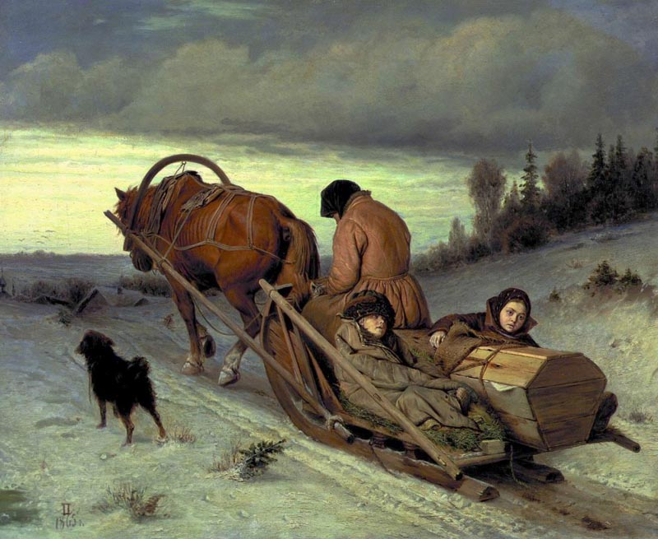
Проводы покойника
(1865)
Notes:
...По широкому снежному полю понуро шагает рыжая крестьянская лошадка. В дровнях - грубо сколоченный гроб, перехваченный веревкой и прикрытый рогожей. Рядом примостились дети. На мальчике большая отцовская шапка до бровей и ношеный отцовский тулуп. Мальчик пригрелся и затих,
убаюканный ровным движением саней, скрипом полозьев. Девочка обнимает гроб замерзшей ручонкой без рукавицы. Мать сидит в санях спиной к зрителям. Мы видим ее низко склоненную голову, сгорбленные плечи, положенные на колени руки с вожжами. Но и этого довольно, чтобы понять, почувствовать боль ее утраты, ее тяжелую думу о завтрашнем дне.
А кругом белая, холодная равнина, мрачное, мглистое небо. И ни души. Только собачка-дворняжка вместе с осиротевшей семьей провожает покойного.

Slide 8
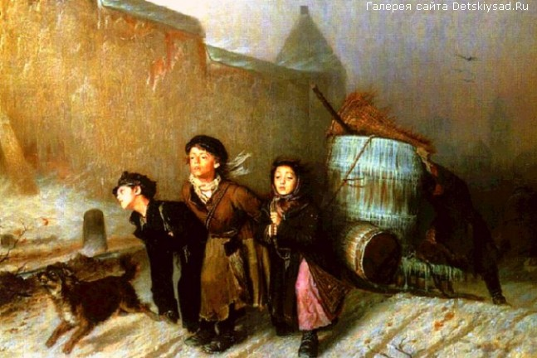
Тройка
(1866)
Notes:
Безысходное, щемящее чувство охватывает нас при виде этой картины. Трое измученных, вконец обессиленных детей, впряженных, словно лошади, тянут сани с огромной обледеневшей бочкой.
Дорога идет в гору мимо каменной монастырской стены, почерневшей от времени. Долог еще путь, а дети так устали. О тяжести бочки с водой можно судить по фигуре прохожего. Большое физическое напряжение потребовалось ему, чтобы помочь детям перетащить сани через ухаб. Веревки врезаются в руки и плечи. Держать приходится их голыми руками: у ребятишек нет рукавиц. Одежда на них рваная, легкая. Она не спасает ни от мороза, ни от холодного, пронизывающего ветра.
Ветер дует навстречу «тройке». Он рвет одежду ребят, треплет волосы на голове у девочки, отгибает рогожу на бочке.
Дети с трудом преодолевают ухабы. Становится страшно от мысли, что бочка вот-вот сползет с санок, вода выльется, и труд ребятишек пропадет. Видимо, это почувствовал случайный прохожий. Он ухватился руками за края бочки и подталкивает ее сзади, помогая детям вывезти санки на ровную дорогу. А дальше во мгле маячит равнодушная спина другого прохожего. Его не тронули страдания детей, и он спокойно прошел мимо.
С большим художественным мастерством переданы на картине страдания и муки детей, которых хозяин заставил выполнять непосильную работу. Слева идет девочка лет девяти, в изношенном стеганом ватном пальтишке. Встречный ветер отбросил левую полу, видно легкое ситцевое платье. На голове старый платок. Волосы растрепаны и откинуты ветром назад. Лицо бледное, измученное. Девочка выбивается из сил.
Справа, сильно нагнувшись вперед, еле передвигает ноги мальчик со страдальческим изможденным лицом. Он еще слишком маленький и слабый, и тянуть ему такую лямку не под силу: он задыхается, открыл рот. Жалкая, с чужого плеча, одежда не греет исхудавшее тело. Вся фигура бедного ребенка вызывает жалость и сострадание так же, как и фигура девочки.
Посредине идет мальчик постарше в рваном полушубке, в стареньком картузе, на шее у него платок, концы которого треплет ветер. Он недавно из деревни и поэтому посильнее остальных детей. Но на лице тоже усталость, рот полуоткрыт. Взгляд устремлен вперед и выражает горячее желание скорее кончить эту каторжную работу, скорее привезти бочку.
Эти дети — ученики мастерового. Вместо того, чтобы учиться ремеслу, они часто выполняют по приказанию хозяина тяжелые работы. Вот и сейчас они везут воду для хозяина.
Дети рабочих, оказавшихся без работы, дети крестьян, разоренных в родной деревне, вынуждены были с малых лет искать себе заработок, чтобы иметь кусок черного хлеба.
Труд детей оплачивался гораздо дешевле труда взрослых, поэтому был выгоднее капиталистам-эксплуататорам и широко применялся ими.
Дети терпели голод и лишения, побои и унижения. Они попадали в кабалу, в полную зависимость к хозяевам-мастеровым. Сколько детей погибало! Они лишались своего детства, лишались его радостей, родительской ласки, домашнего уюта.
Картина глубоко драматична. Она написана в мрачных, серых тонах. Небо покрыто мглой. Монастырская стена угрюма, сурова. Несколько черных воронов летят вслед за бочкой и, как васнецовские вороны на поле боя, словно ждут добычи.
Холодный лед по краям бочки и бледные лица детей выделяются белыми пятнами на общем сером фоне картины. Зимняя дорога в колеях, со сломанной черной веткой, с жалким черным кустиком и каменной холодной тумбой на обочине безрадостна. Каменная стена, уходящая вглубь, подчеркивает бесконечность дороги. Так же бесконечна и тяжела работа детей. Лишь крошечная доля радости досталась им — это Жучка, бегущая впереди «тройки». Жучка — единственный друг детей и всегда готова защитить их: она зло лает на кого-то.
Что ждет этих детей в будущем? Подорванный тяжелыми условиями жизни неокрепший детский организм не выдержит долгой и суровой борьбы с жизнью. Конец наступит скоро. Известно, что мальчик Вася, с которого написан самый сильный мальчик на картине, вскоре умер. Мать его пришла из деревни в Москву к художнику с накопленными ею за несколько лет жалкими рублями, чтобы купить себе на память портрет сына. Сколько горя было у несчастной матери!
Картина проникнута гражданской скорбью, она гневно осуждает социальную несправедливость, вызывает сочувствие, сострадание к детям, обреченным на такое существование, и гнев к хозяевам-предпринимателям, губящим детей в погоне за прибылью.

Slide 9
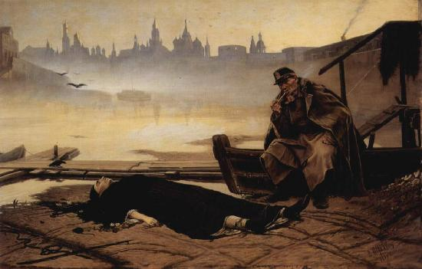
Утопленница
(1868)
Notes:
Картина «Утопленница» была написана Василием Григорьевичем Перовым в 1867 году. Данное произведение через призму трагичных обстоятельств показывает бездушие и безразличное отношение людей к происходящему.
Изображённое на полотне тело утонувшей молодой девушки вызывает глубокое сочувствие. Загубленная напрасно молодая жизнь и холодное равнодушие жандарма, его безразличное отношение к случившемуся, как к прозаическому событию, порождают резкое недоумение. Впрочем, для людей подобной профессии смерть человека является настолько частым явлением в повседневной жизни, что к ней невольно привыкают. Именно поэтому жандарм совершенно спокойно воспринимает сложившуюся трагическую ситуацию.
Безразличие жандарма можно прочитать по выражению его лица, которое Перов изобразил со свойственной ему точностью и глубоким знанием психологии. Присев на борт лодки, он медленно курит и о чём-то размышляет.
Для создания как можно более правдоподобного образа утопленницы художник искал модель в городском морге. Во время своих поисков он случайно обнаружил тело его несчастной молодой натурщицы, которую несколько лет назад писал для своей очередной работы.
В своей картине Перов стремился передать не сколько проблему социальной несправедливости, сколько внутренние духовные качества человека, в данном случае, его безнравственность, невежество, безразличие и неверие.
На заднем плане композиции видны очертания города, утопающие в густом утреннем тумане. Трагизм сюжета картины подчёркивается изображением спокойной водной глади, как бы внимающей случившемуся несчастью. Проститься с утопленницей низко над рекой летит небольшая стая птиц, жалобно кричащих на фоне утренней тишины.

Slide 10
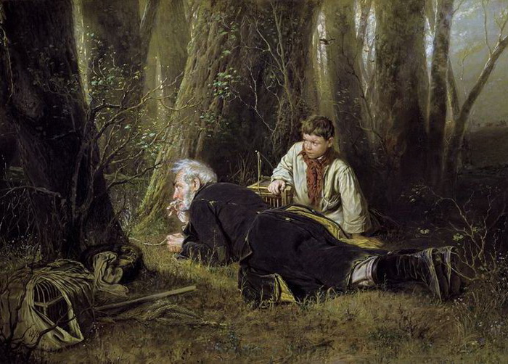
Птицелов
(1870)
Notes:
Картина «Птицелов» была написана В. Г. Перовым в 1870 году. Она изображает сцену ловли птиц на окраине густого многолетнего леса. Пожилой мужчина лежит на земле в золотистых лучах тёплого утреннего солнца и терпеливо ждёт, заманивая птицу в силок при помощи специальной дудки. Рядом с ним, спрятавшись за деревом, сидит мальчик и внимательно наблюдает за происходящим, приготовив клетку для потенциальной дичи.
Именно за это полотно мастер получил звание профессора. Художник стремился передать в своём произведении мотив обыкновенного человеческого счастья, тёплых отношений между родителями и детьми, преемственность поколений в нелёгком охотничьем искусстве.
В картине прослеживается также стремление человека «поймать» счастье и поделиться им с подрастающим поколением, научить его делать точно так же. И, видимо, удача уже улыбнулась ловцам, поскольку в левом нижнем углу полотна мы видим перевязанную тканью клетку и оставленный рядом сачок.
Как и большинство других картин Перова, «Птицелов» отличается непревзойденным качеством прорисовки элементов сюжета и высокой реалистичностью описанной ситуации. Каждая, даже самая мелкая, деталь картины имеет чёткие очертания и максимальное сходство с реальными предметами и явлениями.
Совершенство произведения также прослеживается в том, что в нём отсутствуют незаполненные части пространства: фоном служат мрачные лесные дали, где местами можно увидеть летящих или сидящих на ветвях птиц.
Отдельно стоит остановиться на изображении художником лиц главных персонажей, их мимики. Великое мастерство автора здесь просматривается в глубоком знании психологии человека и умении изобразить все его чувства на холсте при помощи красок. Глядя на лица изображённых Перовым людей, создаётся впечатление, что смотришь им прямо в душу. Это заставляет сопереживать и мысленно погрузиться в нарисованный мир.

Slide 11
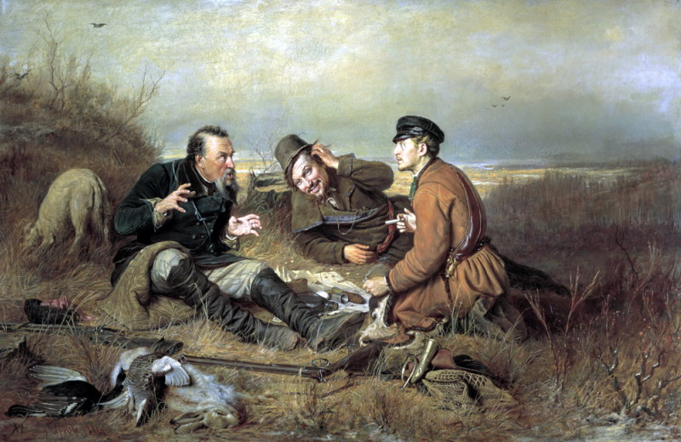
Охотники на привале
(1871)
Notes:
Отобразить подобную сцену на холсте, показать разные характеры действующих лиц, без всяких обиняков, можно сказать даже так, тема близкая духу простого народа. В результате на картине три охотника с добычей, не два и не четыре а три, вообщем святая троица на фоне вечернего, несколько унылого пейзажа, в облачном небе еще летают птицы, чувствуется небольшой ветерок, сгущаются тучи. Тщательно прописана художником фактура предметов натюрморта, без сомнения все выглядят без задоринки живо, здесь охотничьи трофеи, метко убитый заяц, куропатки, охотничьи ружья, рожок с сетью и другая охотничья атрибутика необходимая для охоты.
Но это все не главное в картине, задачей Перова в этом произведении все таки три охотника с их разными характеристиками. Самая ярко выраженная фигура в картине "Охотники на привале" это конечно пожилой с виду охотник, страстно рассказывающий своим сотоварищам о своих явных или не совсем приключениях на охоте, фрагмент из того, что приблизительно он рассказывает: Вот досада разведя руки в сторону, второго зайца упустил а он был аж в два раза больше первого, первого то я удачно подстрелил. Второй товарищ, что посередке средних лет, тоже опытный охотник с иронией слушает пожилого охотника, почесывает ухо, можно сказать рассказчик явно вызывает у него саркастическую усмешку своей охотничьей, очередной и неправдивой байкой и он явно не доверяет ему, но при этом послушать все равно интересно, думает он. Молодой охотник, что справа внимательно и доверчиво выслушает расказни старого прожженного охотника, вполне вероятно он и сам тоже, что то хочет поведать и о своей охоте на куропатку, но старик явно не дает ему и слова сказать.

Slide 12
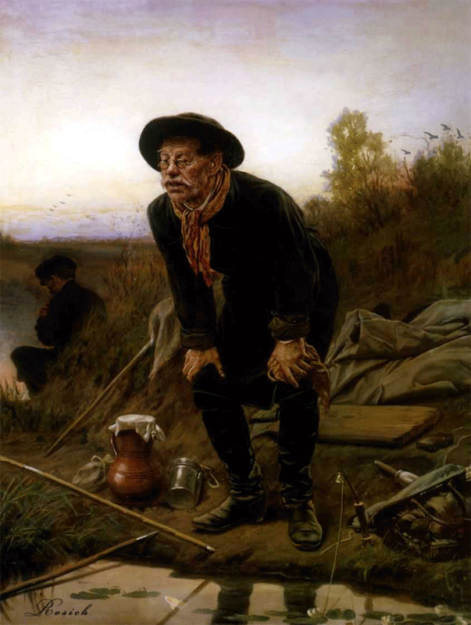
Рыболов
(1871)

Slide 13
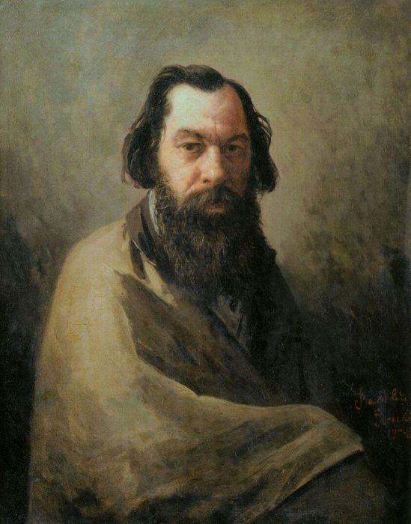
Алексей Кондратьевич Саврасов
(1830-1897)
Notes:
Саврасов родился 12 мая (24 мая по новому стилю) 1830 года в Москве, в семье купца третьей гильдии Кондратия Артемьевича Саврасова. Отец и сын некоторое время писали свою фамилию через «о» — Соврасов (в частности, А. К. Саврасов — так писал свою фамилию до середины 1850-х годов).
В ранней юности у будущего художника обнаруживаются незаурядные способности к живописи. Вопреки желанию отца, который мечтал приспособить сына к «коммерческим делам», мальчик в 1844 поступил в Московское училище живописи, ваяния и зодчества, где учился в классе пейзажиста К. И. Рабуса и которое окончил в 1854 году.
Летом 1854 года Саврасов работает у Финского залива под Петербургом, а на осенней выставке в Академии художеств показывает две картины, «Вид в окрестностях Ораниенбаума» и «Морской берег в окрестностях Ораниенбаума», за которые ему было присвоено звание академика.
Осенью 1857 года Саврасов женился на Софье Карловне Герц — сестре учившегося вместе с ним художника Константина Герца, а также сестре известного в то время археолога и историка искусства Карла Герца. В браке родилось четверо дочерей. Одна умерла в детском возрасте от скарлатины, другая умерла новорождённой в Ярославле, две другие — Вера (род. 1861) и Евгения (род. 1864). В конце 1870-х годов брак распался.
В 1871—1875 годах, живя и работая по большей части в Москве, Саврасов участвует в экспозициях Товарищества передвижных художественных выставок, в 1873−1878 — в академических выставках. Его картины также появляются на всемирных выставках — венской 1873 года и парижской 1878 года, а также на всероссийской выставке в Москве в 1882.
В начале 1880-х женился во второй раз на Евдокии Матвеевне Моргуновой, с которой прожил до конца жизни. В этом браке у Саврасова родились ещё двое детей — сын Алексей и дочь Надежда.
В конце 1870-х Саврасов тяжело заболевает, в его творчестве все более становятся заметны мрачные мотивы. Последние годы художник провел в нужде. Он умер в одиночестве 26 сентября (8 октября) 1897 года в Москве, в больнице для бедных.

Slide 14
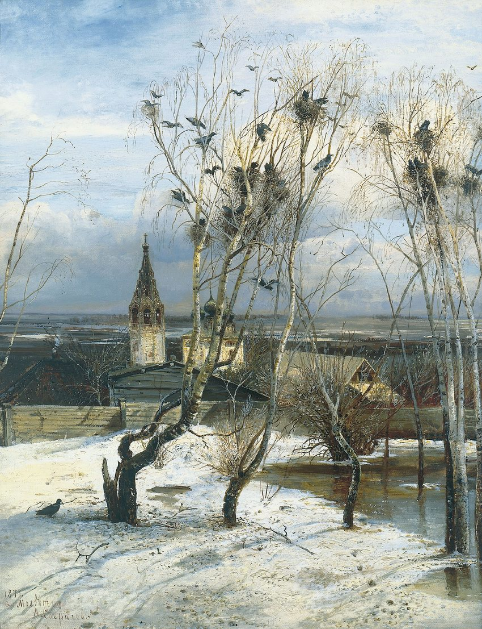
Грачи прилетели
(1871)
Notes:
Этюды к этой картине были написаны в деревне Молвитино (ныне Сусанино) Костромской губернии. На ней изображена Воскресенская церковь, сохранившаяся до наших дней. Доработка картины происходила в Москве, в мастерской художника. В конце 1871 года картина «Грачи прилетели» впервые предстала перед публикой на первой выставке Товарищества передвижных художественных выставок. «Грачи» стали открытием в живописи. Статичные пейзажи Куинджи и Шишкина сразу потеряли статус новаторских.
Произведение было сразу же куплено Павлом Третьяковым для его коллекции. В 1872 году Саврасову было впервые заказано повторение картины «Грачи прилетели». Позже А. Саврасовым было сделано ещё несколько реплик картины.

